Slide 1
倉吉市水道事業運営審議会
資料１
（第１回）
令和６年９月30日

Slide 2
目次
１．倉吉市水道事業の概況 P.1
（１）倉吉市水道事業の沿革・施設概要 P.2～3
（２）水道施設の耐震化・老朽化対策 P.4～7
（３）給水人口・有収水量の推移と見込み P.8
（４）水道料金収入・調定件数の推移と見込み P.9
（５）損益の推移と見込み P.10～11
２．耐震化事業に必要な財源 P.12
（１）料金で回収すべき金額の考え方 P.13～14
（２）耐震化事業に必要な財源の試算 P.15
３．料金改定率の必要性・改定率の試算 P.16
（１）料金改定の必要性 P.17
（２）料金改定率の試算 P.18

Slide 3
（１）倉吉市水道事業の沿革・施設概要
（２）水道施設の耐震化・老朽化対策
（３）給水人口・有収水量の推移と見込み
（４）水道料金収入・調定件数の推移と見込み
（５）損益の推移と見込み
１．倉吉市水道事業の概況
※この資料は、水道事業のうち、上水道事業をベースに作成しています。
ただし、簡易水道事業も同様の状況下にありますので、本審議会の結果は、
簡易水道事業にも反映させる予定としています。

Slide 4
（１）倉吉市水道事業の沿革・施設概要
倉吉市上水道は、昭和 7 年の創設以来、その後拡張を続け現在（計画給水人口：48,600 人、計画１日最大給水量：31,100m3/日）に至っている。
現在は、１１箇所の水源から取水し、１１箇所の配水池から配水を行っており、布設されている管路延長は、以下のとおり約３８３ｋｍである。
≪令和６年３月３１日時点≫
計画給水人口 | 48,600人
行政区域内人口 | 44,004人
給水区域内人口 | 37,865人
現在給水人口 | 37,831人
普及率 | 99.9％
１日最大給水量 | 31,100㎥
種類 | 延長 | 備考
送水管 | １４km | 浄水施設から配水池までの水道管
配水管 | ３６９km | 配水池から各家庭・事業所までの水道管
合 計 | ３８３km

Slide 5
（１）倉吉市水道事業の沿革・施設概要
倉吉市では、市内１１箇所の水源から取水した水を塩素滅菌処理し、一度配水池に貯えた後、各家庭や事業所に供給している。
配水池では、水源地において一定量で処理され送られてくる水を一時的に貯蔵し、時間帯による水需要の変化に応じた給水調整を行っている。
≪倉吉市の水源地施設≫
≪倉吉市の配水池施設≫
水源の名称 | 水源の種類 | 浄水処理方法 | 供給能力（㎥/日）
余戸谷町水源地 | 浅井戸 | 塩素滅菌のみ | ６，５００
東巌城町水源地 | 浅井戸 | 塩素滅菌のみ | ８，５００
八屋水源地 | 浅井戸 | 塩素滅菌のみ | １，０５０
円谷町水源地 | 浅井戸 | 塩素滅菌のみ | ６，０００
黒見第１取水井 | 深井戸 | 塩素滅菌のみ | １，０００
黒見第２取水井 | 深井戸 | 塩素滅菌のみ | １，０００
黒見第２水源地 | 深井戸 | 塩素滅菌のみ | １，５００
生竹水源地 | 深井戸 | 塩素滅菌のみ | ５５０
大原第１水源地 | 浅井戸 | 塩素滅菌のみ | ２，０００
大原第２取水井 | 浅井戸 | 塩素滅菌のみ | １，５００
大原第３取水井 | 浅井戸 | 塩素滅菌のみ | １，５００
名称 | 構造 | 容量（㎥） | 主な給水区域
余戸谷町配水池 | PC造 | ２，２００ | 明倫、小鴨・社の一部
みどり町配水池 | RC造 | １００ | みどり町
上井配水池 | PC造 | ２，６００ | 上井、上北条、西郷・上灘の一部
米田町配水池 | PC造 | ３，０００ | 成徳、上灘、西郷の一部
絵下谷配水池 | FRP製 | ２７ | 米田町の一部
和田配水池 | PC造 | １，０００ | 灘手、社の一部
黒見配水池 | PC造 | ２，０００ | 社の一部
福山配水池 | PC造 | １，０００ | 小鴨・上小鴨の一部
生竹配水池 | PC造 | １，０００ | 上小鴨の一部
上余戸配水池 | PC造 | ２００ | 虹ヶ丘町
栗尾配水池 | RC造 | ５８ | 栗尾

Slide 6
（２）水道施設の耐震化・老朽化対策
（Ⅰ）水道施設の老朽化対策・耐震化の背景
倉吉市においては、自然災害などによる被害を最小限にとどめる強い水道を理想に掲げる「新水道ビジョン（厚生労働省：H25）」や「水道の耐震化計画策定指針（同省：H27）」を受け、耐震化の重要性に鑑みて、令和元年度に上水道施設耐震化・更新計画を策定した。
水道施設の中でも膨大な延長を保有する水道管路については、法定耐用年数が４０年とされているが、これを超える管路の割合は年々増加傾向にあり、これまでも、老朽化に伴い更新や耐震化を順次行ってきたが、当該計画の策定により、改めて更新・耐震化の優先順位や方針を明確にし、事業の進捗を図ったところ。
また、その他の水道施設についても、耐震補強や補修に関する方針を定めている。
新水道ビジョン
上水道施設
耐震化・更新計画
①管路耐震化・更新計画
②施設耐震化・更新計画
耐震化計画策定指針

Slide 7
（２）水道施設の耐震化・老朽化対策
（Ⅱ）上水道施設耐震化・更新計画
上水道施設耐震化・更新計画の主な内容を以下に示す。
この計画においては、令和3年から令和22年度までの20年間の耐震化に係る建設費の総
額として、約93億円を見込んでいる（計画策定時点）。
なお、施設の更新整備は、管路については順次実施されているが、施設の更新は進んで
おらず、今後20年間に法定耐用年数を迎える施設が多く存在する。
項目 | 計画期間 ・事業費 | 計画の方針 | 具体的な内容 | 直近状況
①管路の耐震化 ・更新計画 | 令和３年度 ～ 令和２２年度 約63億円 | ・基幹管路の指定 （全体383kmのうち158km） ・更新の優先順位及び時期 を決定 | ・基幹管路の耐震化 （１）事業費２億円/年、延長2.3km/年 （２）耐震化の指標「基幹管路の耐震 適合率」の目標値40％ ・水管橋及び橋梁添架管の更新・補修 （１）36施設を更新・補修 | （令和５年度末） ・基幹管路耐震適合率：15.0％ （23.8km/158km） ・水道水管橋及び橋梁添架管 の更新又は補修：25.0％ （9施設/36施設）
②施設の耐震化 ・更新計画 | 令和３年度 ～ 令和２２年度 約30億円 | ・水源地や配水池等主要施 設の耐震診断実施 ・診断結果に応じて耐震補 強又は更新工事等の対応 を選択 | ・施設の耐震化 （１）上井配水池は耐震診断の結果を 受け、新設を行う。 （２）耐震性能が不明確な施設につい て、耐震診断を実施し、更新方 法を決定し、耐震化を行う。 | （令和６年度） ・上井配水池の基本設計 ・余戸谷町水源地耐震診断
※基幹管路・・・水源地や配水池を連絡する管路や、重要給水施設である病院、防災拠点、避難所等を連絡する管路

Slide 8
（２）水道施設の耐震化・老朽化対策
（Ⅲ）耐震化の現状
計画策定後、物価高や労務単価の上昇による事業費の高騰を背景に、事業進捗が思うよう
に伸びず、目標値との間に乖離が生じてきている。
項目 | 令和３年度 | 令和４年度 | 令和５年度
基幹管路の耐震適合率 （計画値） | 12.6％ （13.7％） | 13.9％ （15.1％） | 15.0％ （16.6％）
事業費決算額 | 2.7億円 | 2.3億円 | 2.7億円
施行延長 （計画値） | 2.2ｋｍ （2.3ｋｍ） | 1.3ｋｍ （2.3ｋｍ） | 1.4ｋｍ （2.3ｋｍ）
そのような中、令和６年１月に発生した能登半島地震を受けて、上下水道の早期復旧や管路の耐震化が注目された。
耐震化の指標として通常示される「基幹管路（上水道）の耐震適合率」については、倉吉市は１２．６％（Ｒ３末）であるのに対し、県平均は２６．６％、全国平均は４１．２％であり、それらと比べて低い状況にあることから、耐震化事業を早期に進めていく必要がある。

Slide 9
（２）水道施設の耐震化・老朽化対策
（Ⅳ）耐震化（耐震適合率）の推移予測及び事業費の試算
令和６年度以降、現在の物価を基準として仮に①２億円/年（当初計画値）、②３億円/年
（≒実績値）と更新事業を進めた場合の耐震適合率の推移を下図に示し、乖離の状況が今後ど
うなっていくかを予測した。
耐震化計画の最終年度における計画値との乖離は、①の場合およそ１０％、②の場合およ
そ３％の見込みとなった。少なくとも、現在よりも計画と実績を乖離させないためには、年
間３億円程度の事業費で進めていく必要がある。
なお、令和２２年度末に耐震適合率を計画目標値である４０％に到達させるために必要な事
業費は、３．２８億円/年と試算した。

Slide 10
（３）給水人口・有収水量の推移と見込み
耐震化の事業を進めるにあたり、主要な財源となる料金収入の今後について推計する。
まず、過去10年間（H26～R5）の給水人口及び有収水量の推移から、将来の予測を行った。給水人口の減少に伴い、有収水量も減少する。
有収水量：減少率（H26～R16）△22.3％、（R6～R16）△13.4％
給水人口：減少率（H26～R16）△19.5％、（R6～R16）△10.7％

Slide 11
（４）水道料金収入・調定件数の推移と見込み
前頁の有収水量の推移予測を用いて、現行の料金体系を維持した場合における料金収入額を推計した。調定件数は、しばらくの間は増加を見込むが、料金収入は、令和６年度末からの１０年間で約８，６００万円の減となる。
約8,600万円

Slide 12
（５）損益の推移と見込み
（Ⅰ）損益の推移と見込み
現行の水道料金体系を維持した場合、料金収入の減少に併せて損益も減少し、令和１１
年度にはマイナスに転じる見込み。

Slide 13
（５）損益の推移と見込み
（Ⅱ）経費削減の取り組み
前頁で示した水道事業費用のうち、人件費や窓口業務（検針や徴収に関する業務）の費用に
ついては、上下水道局の組織統合（R2）や、包括的民間委託（R3）により、業務の効率化・人
員の削減に取り組み、抑制に努めてきた。（※下図参照）
しかし、事業見直しや人員減等による経費削減には限界があり、この先、料金収入の減額分
を補う効果を出すのは困難な状況にある。
≪水道事業の人件費及び窓口業務費の推移≫
（万円）

Slide 14
（１）料金収入で回収すべき金額の考え方
（２）耐震化事業に必要な財源の試算
２．耐震化事業に必要な財源

Slide 15
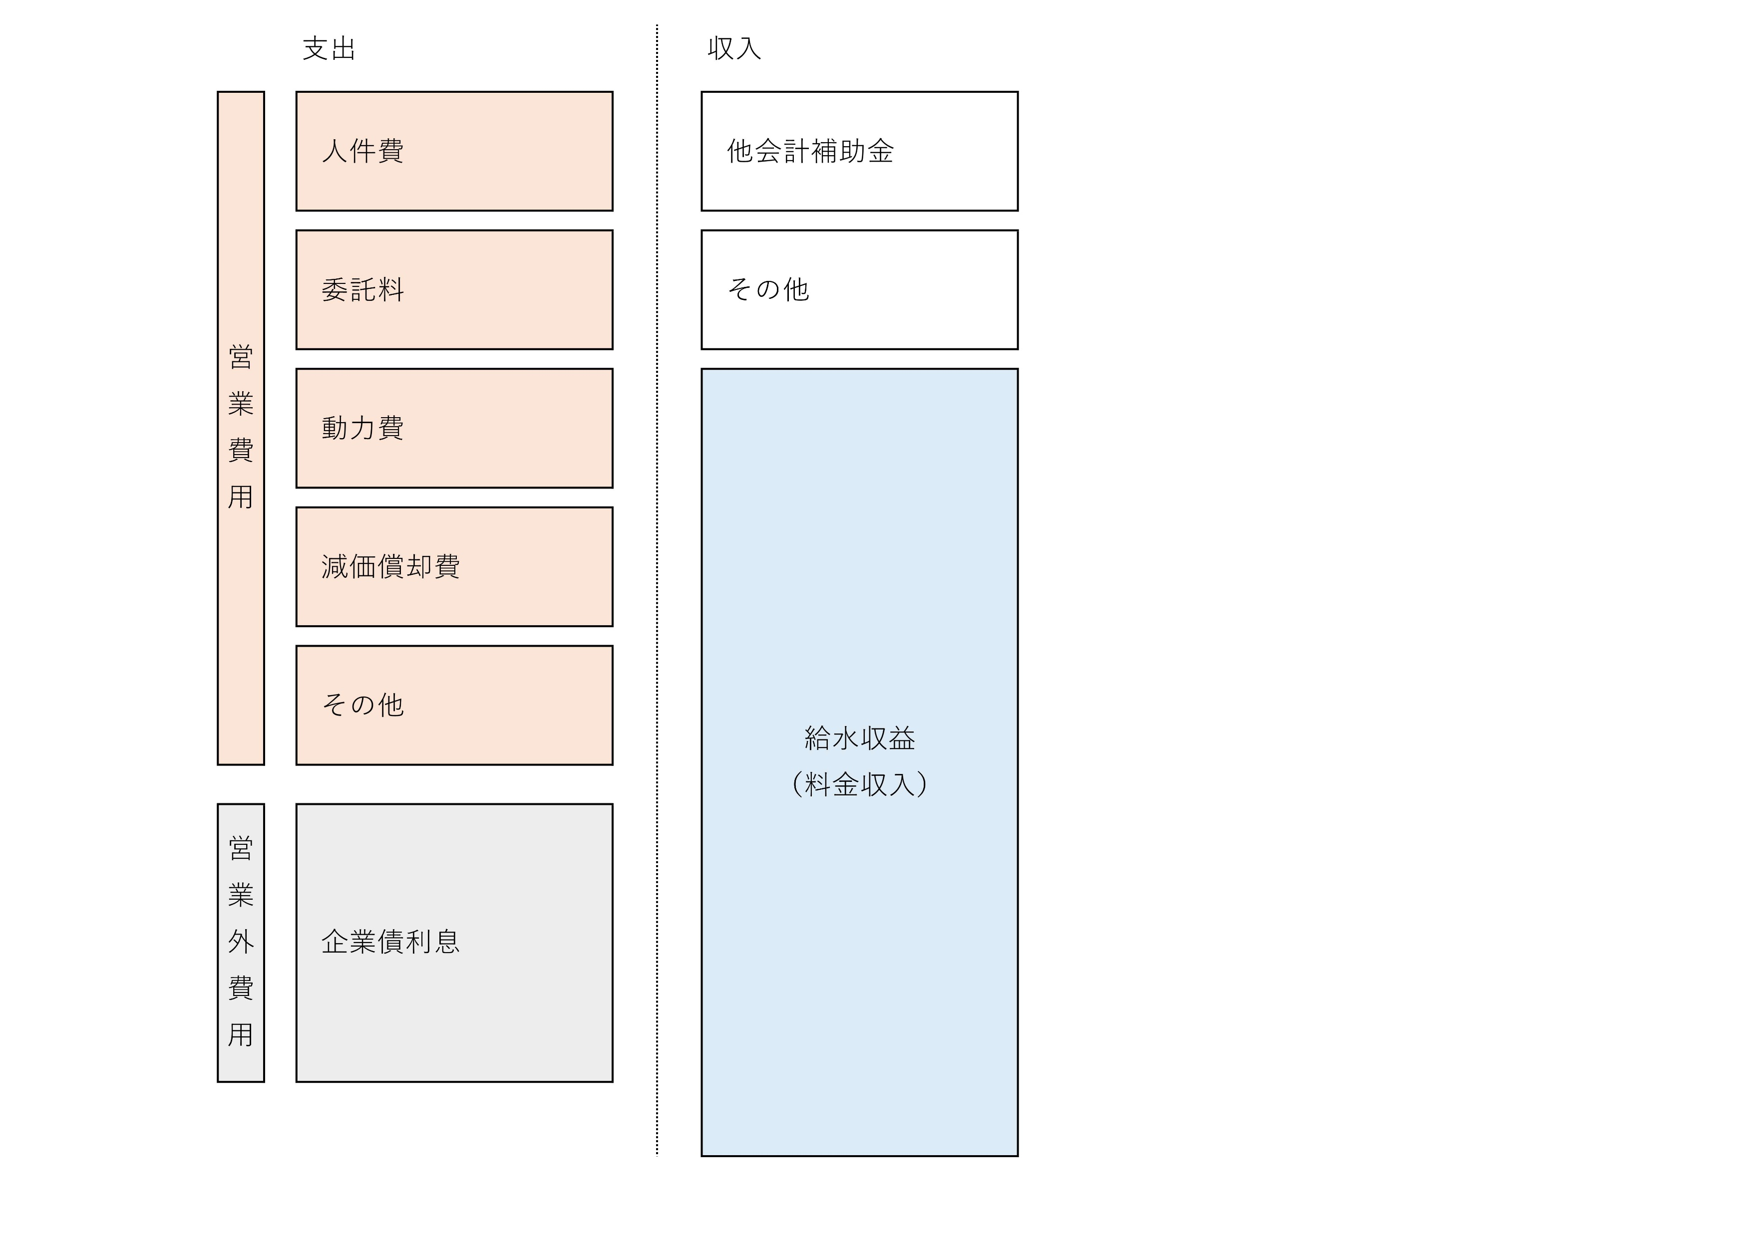
（１）料金収入で回収すべき金額の考え方
（Ⅰ） 現行料金体系での収支イメージ（算定期間R7～R10）
算定期間においては、
収入合計ー支出合計＝１．３１億円となる。
見かけ上は利益が発生しているが、実際には、管路・施設の更新や耐震化のための財源として、過去に積み上げてきた利益（内部留保資金）を取崩している状況。（※P12参照）
そのため、一般的には、通常必要とされる維持管理費に、将来の施設の改修・更新等に必要となる費用（資産維持費）を算出・計上し、これらの費用をあわせた「総括原価」を算定し、総括原価と料金収入の総額が一致するように料金を設定する必要がある。
【資産維持費の算出方法（日本水道協会）】
資産維持費＝更新対象資産（帳簿価額）
×資産維持率（標準は3％）
支出合計
24.40億円
収入合計
25.71億円

Slide 16
（１）料金収入で回収すべき金額の考え方
（Ⅱ）総括原価による料金設定
営業費用に資本費用を加えた金額（総括原価）を料金収入で賄う水準とすること。
（※料金収入以外の収入で賄う費用は含まない。）
＋
＝
営業費用
資本費用
総括原価
人件費、委託費、減価償却費等
企業債利息、
資産維持費
料金収入
※資産維持費・・・将来の施設の改修・更新等に必要となる費用

Slide 17
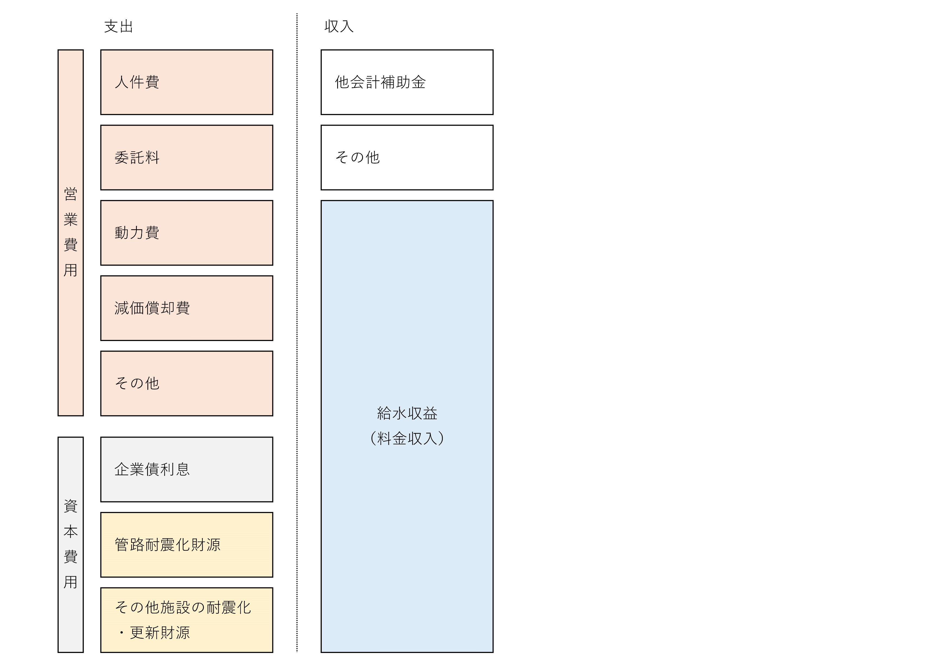
（２）耐震化事業に必要な財源の試算
必要な財源の試算
費用回収のイメージ
資本費用として経常費用に上乗せする額を、
「管路耐震化財源」及び「その他施設の耐震化・更新財源」の２つに分割し、下記の条件設定のもと、想定する
耐震化事業費ごとに試算する。
【条件】
・管路耐震化財源は、（事業費－国費）の１/２を料金収入で
賄う額とし、総括原価に加算する。
※残り１/２は企業債を充当する。
・その他施設の耐震化・更新財源は、帳簿価格の２．２％に設
定し、０．６７億円を総括原価に加算する。
管路耐震化財源 ① | その他施設 の耐震化・ 更新財源 ② | 経常費用に上乗せする金額 ①＋② | 耐震化 事業費
5.35億円 | 0.67億円 | 6.02億円 | 3.28億円/年
4.84億円 | 0.67億円 | 5.51億円 | 3億円/年
3.02億円 | 0.67億円 | 3.69億円 | 2億円/年

Slide 18
（１）料金改定の必要性
（２）料金改定率の試算
３．料金改定の必要性・改定率の試算

Slide 19
（１）料金改定の必要性
給水人口（有収水量）が減少する状況において、安定的な水の供給を持続していくためには、次の理由から、料金の値上げを検討せざるを得ない。
【耐震化事業財源の確保】
① 施設の耐震化は今後ますます重要となり、その促進のため、耐震化事業の財源確保が必
要である。
【費用増、利益の減少による事業財源の減少】
② 原材料費・燃料費・労務単価などの高騰により、企業努力では補えない要因による
事業費用の増加が進み、事業利益の確保が困難な見通しとなっている。
③ 事業の効率化や人員削減に取り組み、費用を抑制してきたが、これには限界があり、
今後、料金収入の減額分を補う効果を出すのは困難な状況にある。

Slide 20
（２）料金改定率の試算
前頁の条件を用いて、算出した料金の改定率の試算結果を以下に示す。
管路耐震 化財源 ① | その他施設 の耐震化・ 更新財源 ② | 経常的 な費用 ③ | 総括原価 相当額 ①＋②＋③ | 耐震化事業費 （耐震適合率） | 資産維持率 | 料金平均改定率
5.35億円 | 0.67億円 | 21.94億円 | 27.96億円 | 3.28億円/年 （40.0％） | 2.61％ | ＋20％程度
4.84億円 | 0.67億円 | 21.94億円 | 27.45億円 | 3億円/年 （37.5％） | 2.40％ | ＋18％程度
3.02億円 | 0.67億円 | 21.94億円 | 25.63億円 | 2億円/年 （30.1％） | 1.60％ | ＋10％程度
※算定対象期間：R7～R10
この度の試算においては、年間２億円から３億円超の耐震化事業を継続していくためには、１０％から２０％程度の料金改定が必要との結果を得た。

